Slide 1
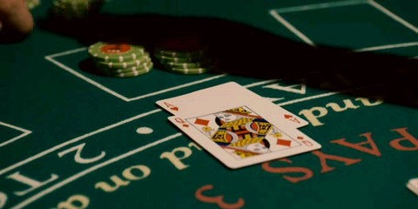
軟體工程概論
專案發起書

Slide 2
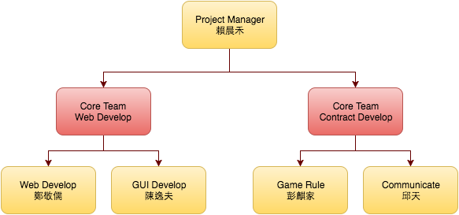
團隊建立
Project Manager
賴晨和
Team Member
陳逸夫、邱天、彭麒家、鄭敬儒

Slide 3

想解決的問題
遊戲規則公開透明化
規則寫進Smart Contract
不可串改
公開且透明
帳本各自持有
不由遊戲公司持有
Base on Ethereum
互不信任者可互相交易

Slide 4
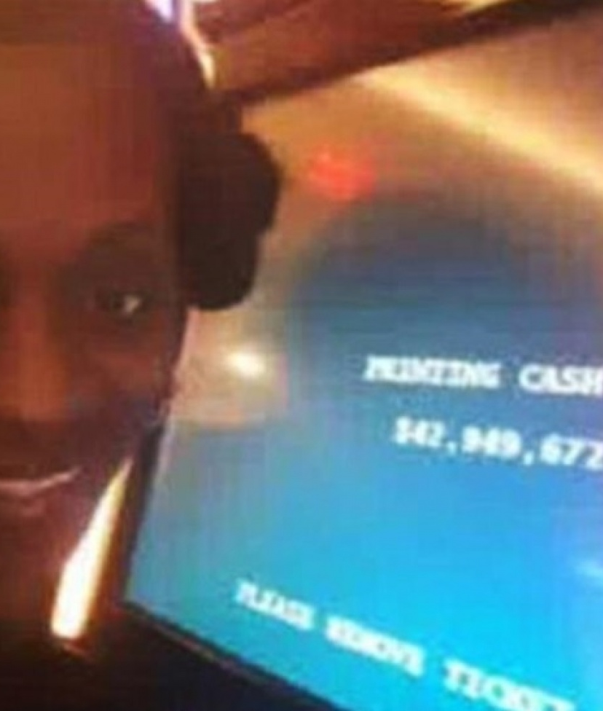
新聞
有甚麼慘得過中頭獎但空歡喜一場？
美國紐約一名主婦在賭場玩老虎機，螢幕顯示着她中了42,949,672.76美元，約新台幣13億6373萬元的獎金。
正當她興奮不已時賭場卻說這是機器故障拒絕頒獎，只願請她吃一餐飯補償。

Slide 5
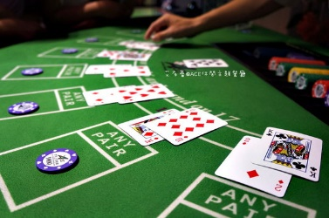
21點

Slide 6
Elevator Pitch
針對網路賭博性電玩客群
有公平、公開、公正賭場規則的需要
我們推出的去中心化賭博電(BlackJack)
是一種規則公開化的遊戲平台
除了提供 線上遊戲平台 外
比傳統遊戲市場還優的是
我們還可以 確保遊戲難易度不被篡改

Slide 7
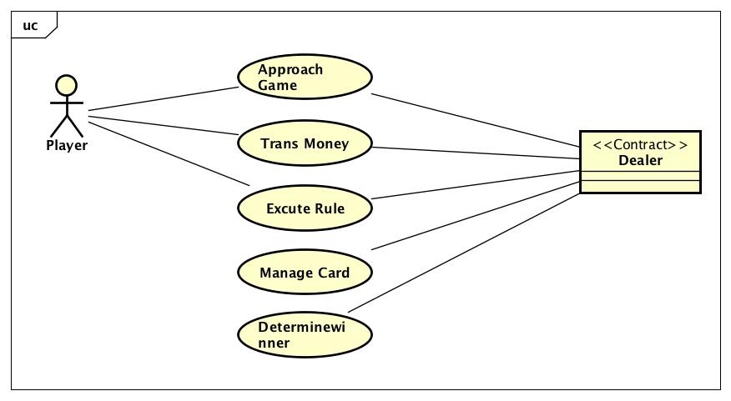
Use Case

Slide 8
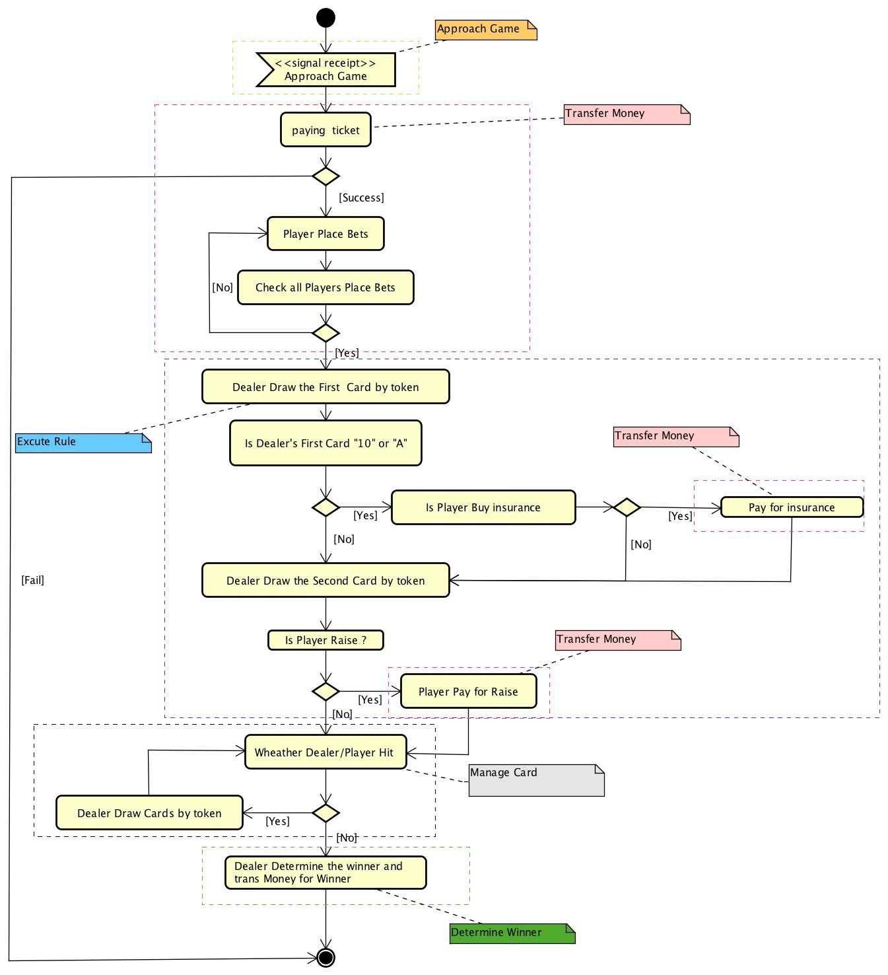
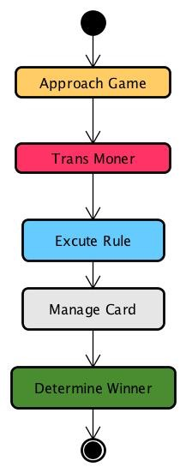

Activity Diagram

Slide 9
主要功能
玩家：申請進場遊戲(1)
莊家(Contract)：派牌(2)、決定贏家(3)
莊家(Contract)/玩家：金錢交易(4)

Slide 10

開發資源
Github網址：
https://github.com/NCCU-Software-Engineering/Software-Engineering
團隊專屬聊天頻道：

Slide 11
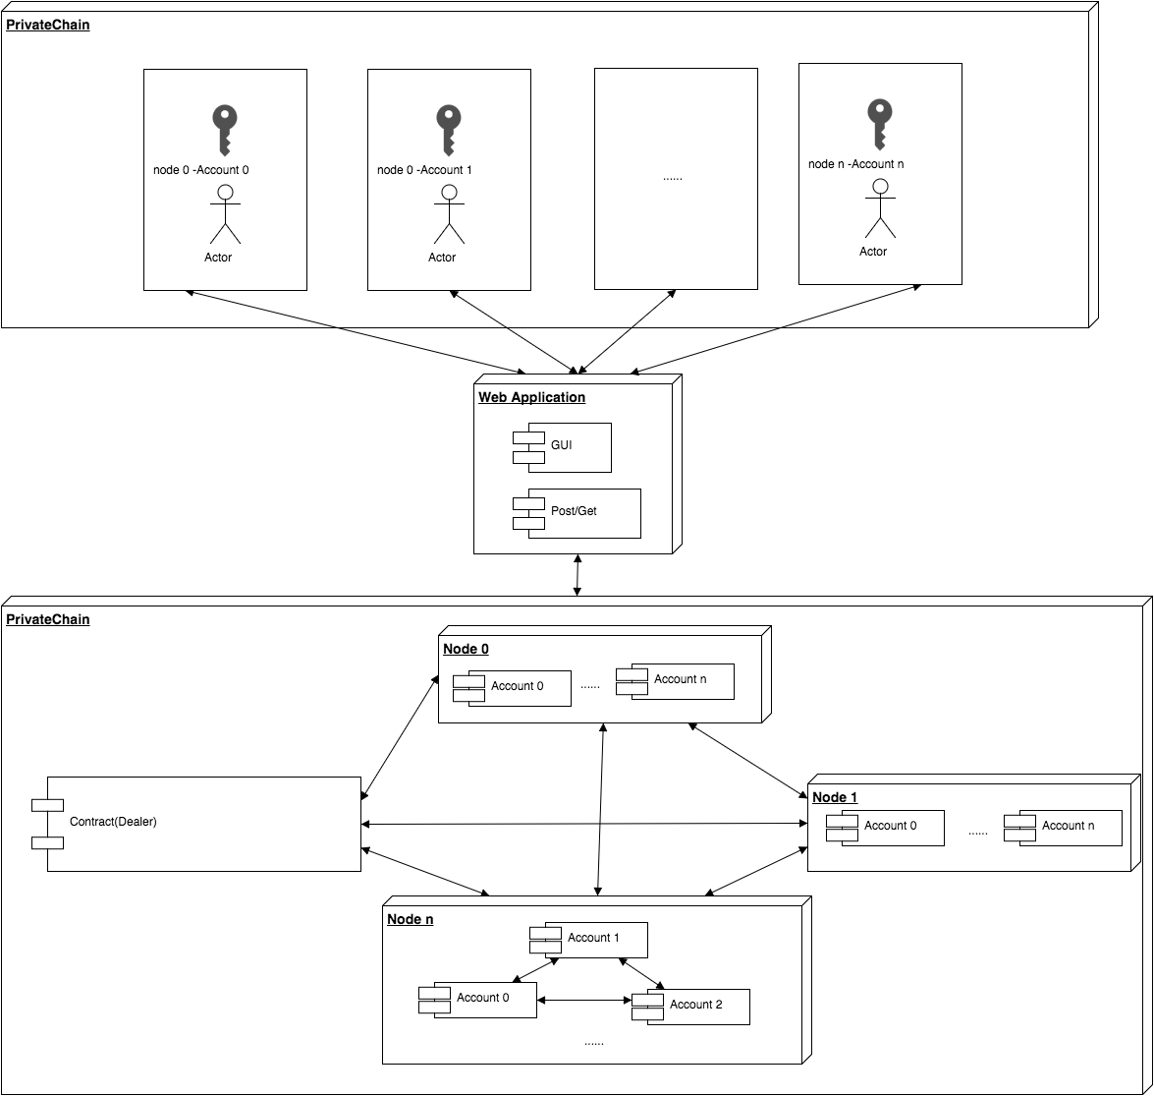
系統架構圖
=

